Slide 1

Практико – ориентированное занятие
с элементами тренинга по профилактике эмоционального выгорания педагогов:
«Сильнее всех владеющий собой»
«Если ты владеешь собой, ты владеешь миром» Сенека

Slide 2

Эмоциональное выгорание – это своего рода выработанный личностью механизм психологической защиты в виде полного или частичного исключения эмоций в ответ на психотравмирующие воздействия.

Slide 3
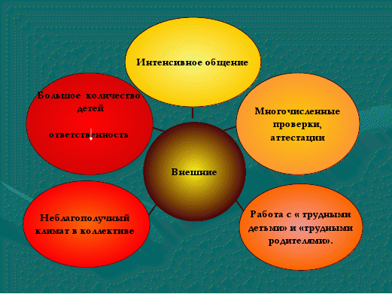

Slide 4
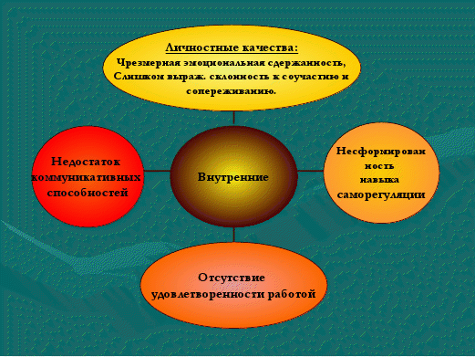

Slide 5
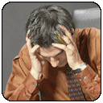
Фазы и симптомы эмоционального выгорания:
«Эмоциональное выгорание» характеризуется
тремя фазами:
Напряжением
Резистенцией (сопротивлением)
Истощением
Каждой фазе соответствуют определённые
симптомы.

Slide 6
Напряжение
1. Переживание психотравмирующих обстоятельств.
Проявляется в осознании психотравмирующих факторов в профессиональной деятельности, при невозможности их устранения–отчаяние, негодование, состояние неразрешённости ситуации.
2. Неудовлетворённость собой.
Негативное самовосприятие в профессиональном плане. Педагогу кажется, что
определенную работу необходимо делать лучше, быстрее, а может даже другим
способом.
3. «Загнанность в клетку».
Ощущение состояния интеллектуально – эмоционального тупика, безысходности ситуации. Так как педагог недоволен собой, то работает с высокой степенью самоотдачи, до самоотречения. Все это, не давая должного положительного заряда для работы, в итоге изматывает, приводит к изнеможению, как эмоциональному, так и к физическому, появляется ощущения загнанности в клетку.
4. Тревога и депрессия.
Неудовлетворённость работой и собой порождает энергетическое
напряжение в форме личной тревоги, разочарование в себе, профессии,
месте работы.

Slide 7
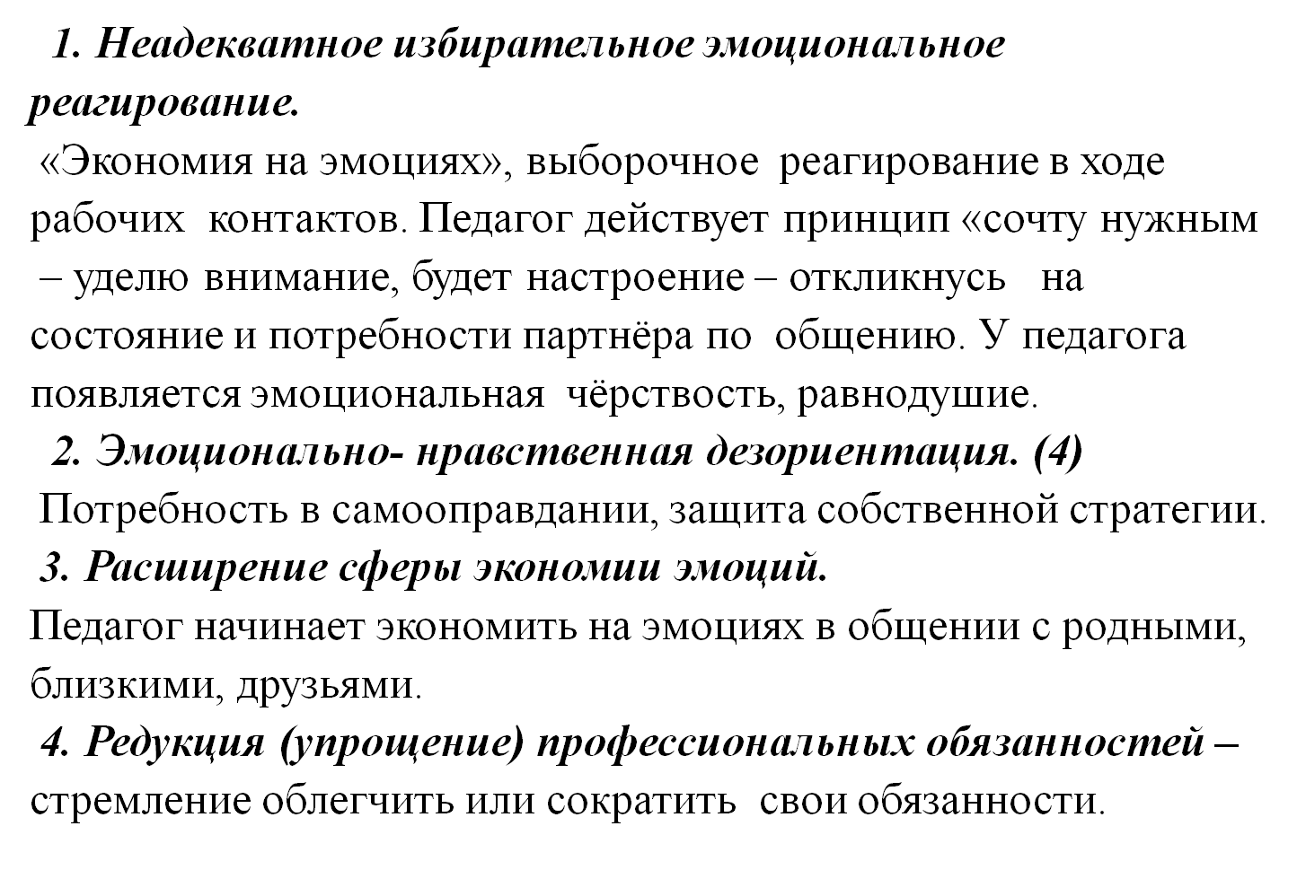
Резистенция (сопротивление)

Slide 8
Истощение
1.Эмоциональный дефицит. Сопровождается ощущением невозможности
войти в положение субъекта своей деятельности, неспособности
соучаствовать и сопереживать. Появляется резкость, грубость,
раздражительность, обиды.
2. Эмоциональная отстранённость. (3)
Почти полное отсутствие эмоционального отклика: как позитивного, так и
негативного. Педагог приучается постепенно работать как робот, автомат.
3. Личностная отстранённость.
Отмечается полная или частичная утрата интереса к человеку - субъекту
профессионального действия. Объект тяготит своими потребностями,
проблемами.
Психосоматический и психовегетативный симптом.
Даже мысли, касающиеся субъектов профессиональной деятельности, могут
спровоцировать отклонения в психическом и соматическом состоянии,
сопровождающимся плохим настроением, усталостью, бессонницей,
чувством страха, обострением хронических заболеваний.

Slide 9

Рисуночный тест: «Часы»
Наручные и настольные, настенные и песочные, карманные и каминные, башенные и «с кукушкой»…Часы делают нашу жизнь более упорядоченной. В то же время, они напоминают нам, что время не стоит на месте, а значит нужно спешить, иначе все самое интересное пройдет мимо. А еще с помощью часов можно определить уровень нашей жизненной энергии.

Slide 10

Перед вами схематично изображенный будильник.
Ваша задача – придать картинке законченный вид.
Вы можете нарисовать только необходимые отсутствующие детали, а можете также выделить фон, добавить какие-то предметы интерьера… Как вашей душе угодно! Время на работу 3 минуты.

Slide 11
Стрелки
Итак, стрелки, неотъемлемый атрибут любых часов. Если на вашем рисунке они направлены вверх – нет никаких поводов для беспокойства: с вашей жизненной энергией все в порядке: вы бодры, энергичны, полны сил и вас, несомненно, ждут великие свершения. Синдром выгорания Вам не грозит.
Если же стрелки «смотрят» вниз, вероятно ваши силы на исходе, вы чувствуете психоэнергетическую опустошенность.
Дела обстоят совсем неважно, если ваш будильник показывает половину шестого.
Это говорит о серьезном энергетическом спаде. Для обеспечения психического и физического благополучия очень важны "тайм-ауты", т.е. отдых от работы и других нагрузок. Иногда необходимо "убежать" от жизненных проблем, нужно найти занятие, которое было бы увлекательным и приятным.

Slide 12

Цифры
Если вы изобразили, в первую очередь, цифры, сделали акцент именно на них, или — прорисовали циферблат с особой тщательностью, не забыв и про секундные деления, значит, на сегодняшний день вы ведете довольно суматошную жизнь. Вероятно, вам не хватает размеренности и упорядоченности. Попробуйте, по возможности, навести порядок в повседневных делах. Став для самой себя эффективным тайм – менеджером, вы с удивлением обнаружите, что, разумно планируя свое время, можно сэкономить силы и успеть намного больше.

Slide 13
Кнопка звонка
Если вы заштриховали или закрасили этот элемент, похоже, то, чем вы сейчас профессионально занимаетесь – отнюдь не работа вашей мечты.
Вы постоянно спрашиваете себя: «Подходит ли мне моя работа?». Замечаете, что в основном стараетесь уклониться от нее. Каждое утро просыпаетесь с чувством: «Не знаю, смогу ли выдержать еще один день». Пришло время решать: либо сменить работу, либо, переменить стиль жизни. И тогда жизнь засияет новыми красками, а утренняя трель будильника будет вызывать не привычное раздражение, а радость оттого, что начинается новый, интересный день.

Slide 14
Фон
Если вы уделили повышенное внимание фону, интерьеру, окружающему часы – нарисовали стол, «подложили» под будильник салфеточку, «поставили» рядом с ним вазу с цветами, «рассыпали» по столешнице карандаши – вы, скорее всего, «подзаряжаетесь», общаясь с другими людьми. Вы любите
привлекать к себе повышенное внимание окружающих, быть всегда на виду. Охотно делитесь своими переживаниями, не замыкайтесь на своих проблемах. Общаясь с людьми, вы черпаете энергию и жизненные силы.

Slide 15
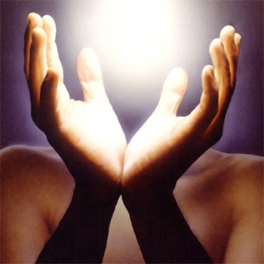
Саморегуляция — это управление своим психоэмоциональным состоянием, достигаемое путем воздействия человека на самого себя с помощью слов, мысленных образов, управления мышечным тонусом, дыханием.

Slide 16







Психологические зарядки
  Одним из приёмов снятия психоэмоционального напряжения являются психологические зарядки.
  Психологические зарядки помогут овладеть приёмами релаксации и концентрации, повысить энергетический потенциал.
  Для достижения желаемого результата зарядку необходимо проводить ежедневно в течение 10 - 15 минут.

Slide 17


Способы, связанные с воздействием слова
Аффирмация – это краткое позитивное утверждение, которое позволяет заменить
негативные установки на позитивные. Аффирмация – это уверенное высказывание с
ударением на то, что я хочу иметь (успех в профессиональной деятельности,
здоровье, любовь). Аффирмация – это не новый термин, это слово было известно
ещё в 19 веке и сейчас получает всё большее распространение. Оно широко вошло в
обиход после появления работ французского врача Эмиля Куэ о лечении с помощью
самовнушения. Великий ученый на практике доказал, что большинство болезней
отступает перед силой человеческого духа и воображения.
Аффирмация - это очень простое и в тоже время эффективное
средство, которое может использовать каждый. Эти сильные,
позитивные фразы способны улучшить все сферы нашей жизни.
Аффирмации на каждый день –это заряд позитивной энергии
и вдохновения. Это не что иное, как положительный аутотренинг!

Slide 18
Цветомедитация
Цветомедитация - один из способов лечения цветом. Она снимает стрессы, раздражение, помогает забыть о проблемах и неприятностях и вернуться к самому себе, стабилизировать психическое состояние, приблизит хотя бы немного к душевной гармонии.
Цвет обладает как энергетическим, так и информационным воздействием. Каждый человек через свое подсознание получает эту информацию при контакте с цветом.
Если вы ждете сразу от воздействия цветом сильных ощущений, то ваши ожидания осуществляться, только если у вас хорошо развита чувствительность и вы умеете различать тонкие ощущения своего тела.
Если вы сразу ничего не чувствуете, не думайте, что цвет на вас не действует. Он действует. Но эти сигналы вами не осознаются, т.к. они находятся ниже уровня вашей чувствительности, т.е. на ПОДСОЗНАТЕЛЬНОМ УРОВНЕ.

Slide 19
Цветомедитация
Красный цвет - рекомендуется при апатии, недостатке жизненной энергии и неуверенности в себе.
Оранжевый цвет - очень важный энергетический источник, он рождает оптимизм в отношении всего нового, помогает преодолеть излишний пессимизм и депрессию.
Жёлтый цвет - помогает избавиться от внутренних конфликтов, получить заряд деловой активности, способствует лучшему пониманию других людей и снимает раздражительность.
Зелёный цвет - укрепляет нервную систему, стабилизируя ее. Он рекомендован тем, кто воспринимает жизнь негативно или равнодушно.
Голубой цвет - проясняет сознание, повышает способность к познанию мира, усиливает ощущение единства с ним. Он сделает вас более рассудительным и осмотрительным. Он повышает чувство безопасности, придает больше ответственности.
Синий цвет обладает теми же качествами, что и голубой, но усиленными во много раз. Он помогает преодолеть болезненное чувство вины и пессимизм, а также снизит излишнюю эмоциональность и неконтролируемые реакции.

Slide 20
Профилактика синдрома эмоционального выгорания
Регулярный отдых, баланс работа-досуг
«Выгорание» усиливается всякий раз, когда границы между работой и
домом начинают стираться и работа занимает большую часть жизни.
Необходимо иметь свободные вечера и выходные (не брать работу на дом).
Когда рабочий день заканчивается необходимо забыть о работе
и занимается личными делами, выполнять другие социальные роли (быть
мамой, женой, дочерью и т.д.).
2. Регулярные физические упражнения
(как минимум 3 раза в неделю по 30 минут). Нужно искать такие виды
активности, которые будут нравиться (прогулки, бег, танцы, велосипед, работа
в саду, на дачном участке и т.д.), иначе они будут восприниматься как
рутинные и избегаться.

Slide 21
3. Полноценный сон
Как важнейший фактор, редуцирующий стресс. Чтобы просыпаться
отдохнувшими, нужно спать в среднем7-8 часов. Сон считается хорошим,
когда люди просыпаются отдохнувшими, чувствуют себя энергичными
днем и легко пробуждаются утром, когда звонит будильник.
4.Наличие хобби (спорт, культура, природа), интересов вне работы
позволяет снять напряжение, возникающее на работе. Желательно, чтобы
хобби давало возможность расслабиться, отдохнуть.
5. Эмоциональное общение
Когда педагог анализирует свои чувства и ощущения и делится ими с
другими, вероятность "выгорания" значительно снижается, или этот
процесс не так явно выражен. Поэтому рекомендуется, чтобы педагоги
в сложных рабочих ситуациях обменивались мнениями с коллегами и
искали у них профессиональной поддержки. Если педагог делится
своими отрицательными эмоциями с коллегами, вместе можно найти
разумное решение возникшей у него проблемы.

Slide 22
6. Профессиональное развитие и самосовершенствование.
Одним из способов предохранения от синдрома эмоционального
выгорания является обмен профессиональной информацией.
Для этого существуют различные курсы повышения
квалификации, всевозможные профессиональные объединения,
конференции, где встречаются люди с различным опытом
работы. Это дает ощущение более широкого мира, нежели тот,
который существует внутри отдельного коллектива.

Slide 23
7. Отношение педагога к своим неудачам
еще один важный фактор, который может вызвать эмоциональное
выгорание. Идеальных людей не бывает, поэтому все время от времени
ошибаются, но каждый реагирует на неудачу по-своему. Если Вы не даете себе
права на ошибку и упрекаете себя за каждую неудачу, появление у Вас
синдрома эмоционального выгорания - это вполне прогнозируемая вещь.
Поэтому, сталкиваясь с трудностями, иногда стоит говорить себе: «нет ничего
плохого, что не вышло – все к лучшему», «все самое сложное уже позади», «я
не один, вместе мы справимся», «могло быть и хуже». Такие приемы
позитивного мышления на первый взгляд могут показаться примитивными.
Но на практике они уже длительное время доказывают свою
эффективность. И еще чаще улыбайтесь, помните: улыбка имеет эффект
зеркала – улыбнитесь, и вы увидите улыбку в ответ.

Slide 24
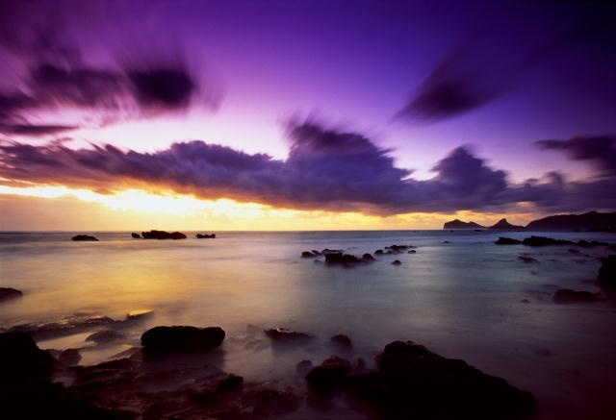



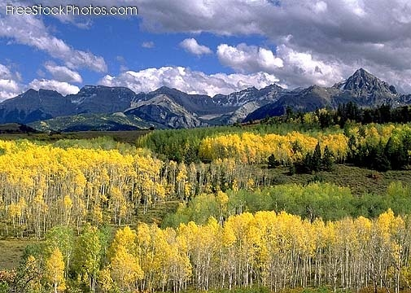

РЕЛАКСАЦИЯ
Релаксация – метод, с помощью которого можно частично или полностью избавиться от физического или психического напряжения. Умение расслабляться помогает приостановить ненужный расход энергии, быстро нейтрализует утомление, снимает напряжения, даёт ощущение покоя и сосредоточенности.

Slide 25
Для релаксации подойдет специальная музыка, в которой звучат голоса птиц, шум леса, звуки дождя, родниковой воды, жужжание шмеля. От раздражительности, неврозов японские врачи предлагают музыку П.И. Чайковского; от мигрени - «Весеннюю песню» Мендельсона, «Юморески» Дворжака, «Американец в Париже» Гершвина; головную боль снимает прослушивание полонеза Огинского; нормализует сон сюита «Пер Гюнт» Грига. Красивая, гармоничная, нежная и светлая музыка Моцарта, Генделя, Баха, Бетховена, Брамса, Листа, Шопена, Штрауса, Сибелиуса и многих других великих композиторов очищает сознание, освобождает душу от негативных эмоций.

Slide 26

Спасибо за
внимание!

